Slide 1
Redis 활용 사례 모음집
최흥배
https://github.com/jacking75/choiHeungbae

Slide 2
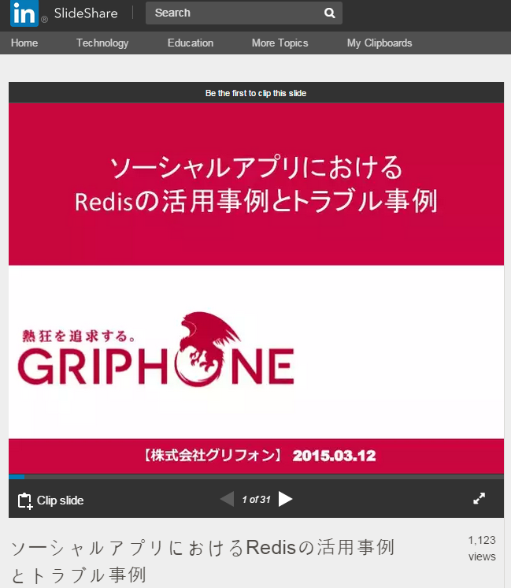
http://www.slideshare.net/leverages_event/20150312-1

Slide 3


グリフォンのアプリ

Slide 4

グリフォンのアプリ

Slide 5

グリフォンのアプリ

Slide 6














環境
[환경]

Slide 7
Redisサーバー
[Redis 서버]
버전 2.8.4
master 1대、slave 1대
3 프로세스 실행（ただしほぼ1プロセスしか使用せず）
4core、20GB
허트비트로 감시
페일오버에 Sentinel는 사용하지 않는다
phpredis
phpRedisAdmin

Slide 8
活用事例
[활용 사례]
memcached와 병용
문자열 형
해쉬 형
정렬된 set 형
트랜잭션

Slide 9
活用事例
[memcached와 병용]
Redis/memcached 나누어서 사용
・영구 저장하고 싶거나、혹은 장기간 보유하고 싶은 경우 Redis
・DB 참조결과나 일시적인 토큰 등은 memcached
단순한 KVS로서 사용하는 경우는 memcached 쪽이 성능이 더 좋았다

Slide 10
活用事例
[문자열 형]
각종 플래그 관리
・초회 거동
・경고 팝업 등의 표시
카드 선택 상황 관리
・강화
・한계 돌파

Slide 11
活用事例
[해쉬 형]
각 길드에 있어서 각 유저 데이터 관리
KEY：guild_id
├user_id①
│ ├データ①
│ ├データ②
│ └データ③
├user_id②
│ ├データ①
│ ├データ②
│ └データ③
・
・
・

Slide 12
活用事例
[정렬된 set 형]
정렬이 무거운 것
・배틀 중의 전황 히스토리
→하나의 배틀에서 수초간 수십 건의 쓰기
・배틀 매칭
→강한 순서로 매칭
・리얼타임 랭킹
→이벤트 포인터 랭킹 등
→이전은 난이도 높은 기능이었지만、
redis 덕택으로 아주 쉬워졌다

Slide 13
活用事例
[트랜잭션]
RDB의 트랜잭션과는 다르다
→롤백이 아니다
→누적 명령어의 모두 실행 or 모두 파괴
그다지 사용하지 않았지만 이후 좀 더 활용하고 싶다
→MySQL의 commit이 완료하면 Redis의 EXEC

Slide 14
トラブル事例
[트러블 사례]
bgsave에 의한 성능 저하
용량 오버
MySQL과 병행할 때의 실수

Slide 15
トラブル事例
[bgsave에 의한 성능 저하]
bgsave가 일정 시간、일정 건수의 key가 변경될 때、
자동으로 실행된다
Redis가 가지고 있는 데이터를 통째로 파일에 쓴다
→ DISK I/O、CPU 부하 상승
→ 성능 저하
→ 앱이 무겁게 된다

Slide 16
トラブル事例
[bgsave에 의한 성능 저하]
【대책】
・master 기에서 bgsave 설정을 OFF로
・slave기의 설정은 그대로

Slide 17
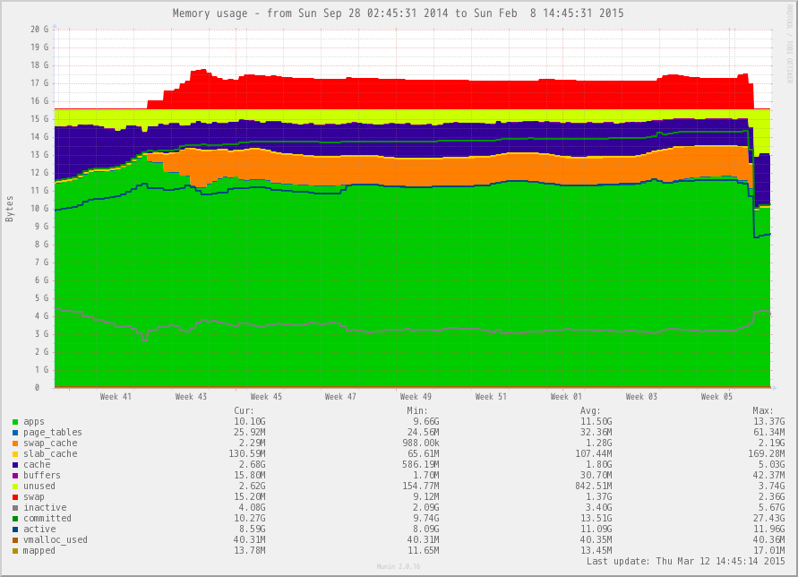
トラブル事例
[용량 오버]
maxmemory=0 으로 하였다
LRU 설정을 하지 않았다
→「멋대로 사라지는 것은 좀 곤란」랄까나…
감시를 소홀히 했다
→용량 오버로
갱신 할 수 없다
→앱에서 이상 발생

Slide 18
トラブル事例
[용량 오버]
【대책】
・각 데이터의 expire 를 재고
→expire가 아직 미설정인 것을 찾는다
→expire 설정을 다시해서 불필요한 데이터 삭제
・서버 스케일 업
→ 20GB → 30GB
・zabbix로 세세하게 경고를 설정
（이전은 용량을 쳐먹어도 경고가 발생하지 않았다）
・인프라팀 체제, 업무 순서 개선

Slide 19
トラブル事例
[MySQL과의 병용에 의한 구현 실수]
Redis 갱신 후에 MySQL에서 롤백이 발생
try
{
ActiveRecord::begin();
・
・
（여기에서 redis 데이터 갱신）
・
・
ActiveRecord::commit();
}
catch (Exception $error)
{
ActiveRecord::rollback();
throw $error;
}

Slide 20
トラブル事例
[MySQL과의 병용에 의한 구현 실수]
【대책】
・코드 수정과 Redis 트랜잭션
try
{
ActiveRecord::begin();
・
・
ActiveRecord::commit();
（여기서 redis 데이터 갱신）
}
catch (Exception $error)
{
ActiveRecord::rollback();
throw $error;
}

Slide 21
グループその他事例
[다른 사례]
리얼타임 멀티 플레이 게임에서 pub/sub
→각 클라이언트에서 데이터 동기
Redis를 일부 기능으로 메인 DB로서 사용
・락 활용
・서버 대수와 프로세스 수 증가
→관리 비용이 커진다

